Slide 1

数据库原理

Slide 2
第二章 关系数据库
2.1 关系数据模型
2.2 关系的完整性
2.3 关系代数

Slide 3
2.3 关系代数
关系代数作为研究关系数据语言的数学工具，是一种抽象的查询语言，用对关系的运算来表达查询。
传统的集合运算
关系操作
专门的关系运算
运算三要素：运算对象，运算符，运算结果
运算对象：关系
运算结果：关系
集合运算：∪ ∩ － ×
行的角度
专门的关系运算：σπ ÷
行和列的角度
运算符
比较运算符：> ≥ < ≤ = <>
辅助专门的关系运算操作
逻辑运算符：∧ ∨ ┐

Slide 4
2.3 关系代数
2.3.1 传统的集合运算
传统的集合运算是二目运算，包括并、交、差、广义笛卡尔积四种运算，如图。
交
并
差
笛卡尔积

Slide 5
2.3 关系代数
2.3.1 传统的集合运算
1. 并（Union）
— 所有至少出现在两个关系中之一的元组的集合。
R∪S ={ t | t∈R ∨ t∈S }
并
注：两个关系R和S若进行并运算，则它们必须是相容的：
（1）关系R和S必须是同目的，即它们的属性数目必须相同；
（2）对∀i，R的第i个属性的域必须和S的第i个属性的域相同。

Slide 6
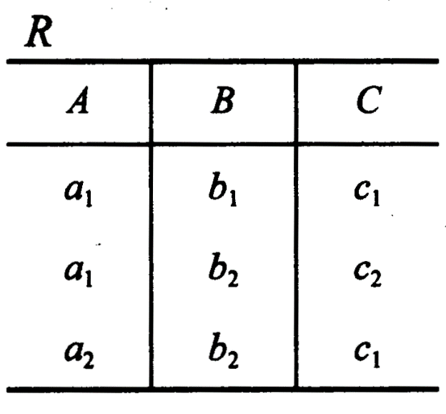
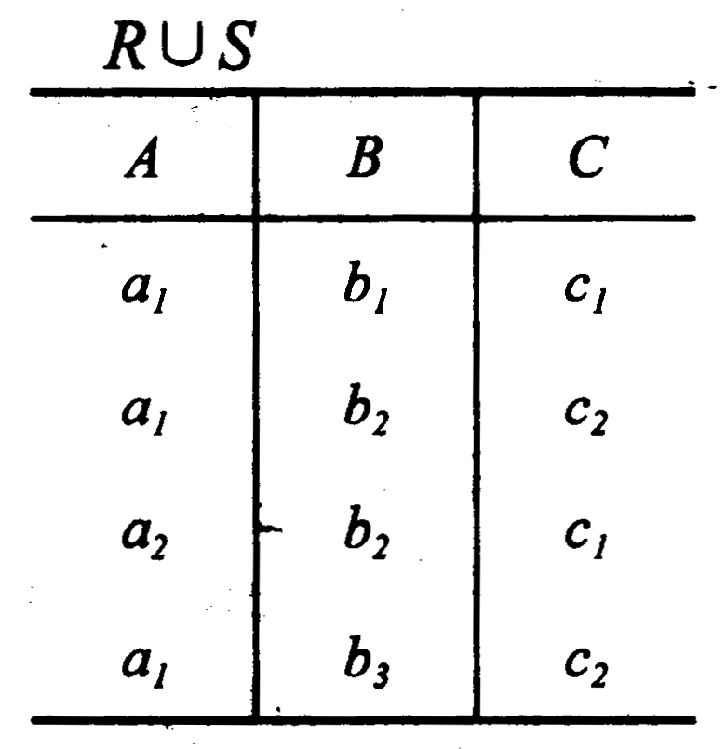
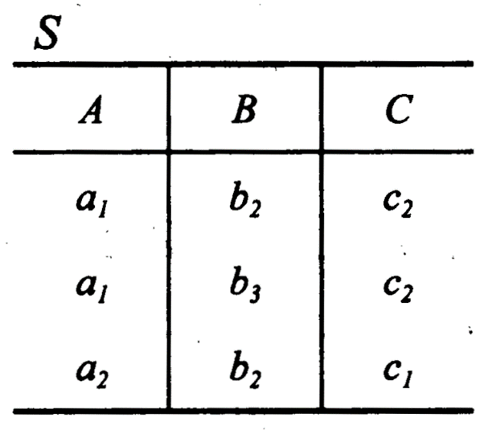
2.3 关系代数
2.3.1 传统的集合运算
『例』

Slide 7
2.3 关系代数
2.3.1 传统的集合运算
『实例A』:某学生成绩管理系统使用的数据表部分数据如下:
学号 | 课程号 | 成绩
002210 | 01 | 80
005220 | 02 | 70
005221 | 01 | 65
学号 | 课程号 | 成绩
002210 | 01 | 80
005130 | 02 | 90
G₁
G₂
学号 | 课程号 | 成绩
002210 | 01 | 80
005220 | 02 | 70
005221 | 01 | 65
005130 | 02 | 90
G₁UG₂

Slide 8
2.3 关系代数
2.3.1 传统的集合运算
2. 差（Difference）
—由属于R但是不属于S的元组构成的集合。
R－S={t|t∈R∧t∈S}
差
注：R和S必须相容（属性集相同，但属性名可不同）

Slide 9
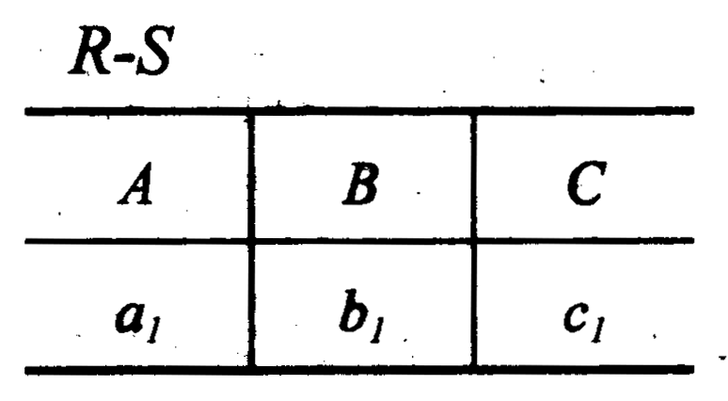
2.3 关系代数
2.3.1 传统的集合运算
『例』

Slide 10
2.3 关系代数
2.3.1 传统的集合运算
『实例B』
G₁
学号 | 课程号 | 成绩
002210 | 01 | 80
005220 | 02 | 70
005221 | 01 | 65
学号 | 课程号 | 成绩
002210 | 01 | 80
005130 | 02 | 90
G₂
学号 | 课程号 | 成绩
005220 | 02 | 70
005221 | 01 | 65
学号 | 课程号 | 成绩
005130 | 02 | 90
G₂-G₁
G₁-G₂

Slide 11
2.3 关系代数
2.3.1 传统的集合运算
3. 交（Intersection）
—所有同时出现在两个关系中的元组集合。
  R∩S ={ t | t∈R ∧ t∈S }
交
  注：
  交运算可以通过差运算来表示：
  R∩S = R − (R − S)
  R和S必须相容（属性集相同、次序相同，但属性名可不同）

Slide 12
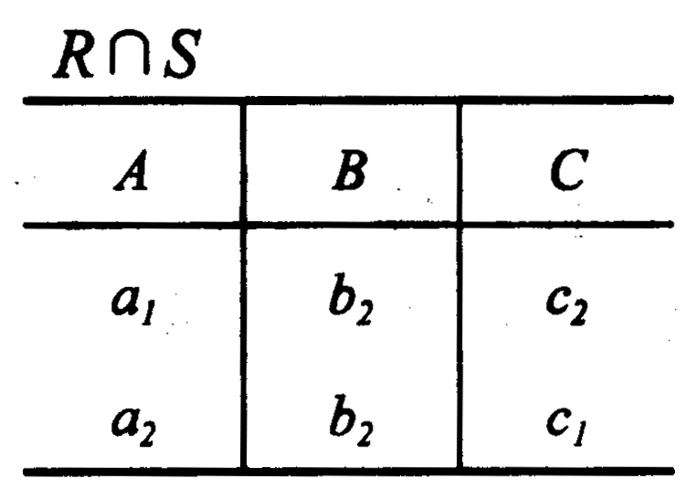
2.3 关系代数
2.3.1 传统的集合运算
『例』

Slide 13
2.3 关系代数
2.3.1 传统的集合运算
『实例C』
学号 | 课程号 | 成绩
002210 | 01 | 80
005220 | 02 | 70
005221 | 01 | 65
学号 | 课程号 | 成绩
002210 | 01 | 80
005130 | 02 | 90
G₁
G₂
学号 | 课程号 | 成绩
002210 | 01 | 80
G₁∩G₂

Slide 14
2.3 关系代数
2.3.1 传统的集合运算
4. 广义笛卡儿积（Extended Cartesian Product）
－是两个关系的元组集合所组成的新关系。
R×S={ |t_{r}∈R ∧ t_{s}∈S }
t_{r}t_{s}
注：
（1）两个关系R，S，其目数分别为r、s，则它们的笛卡尔积是所有这样的元组集合：元组的前r个分量是R中的一个元组，后s个分量是S中的一个元组, R×S的目数为(r+s)。
（2）若R有m个元组，S有n个元组，则R×S有m×n个 元组。

Slide 15
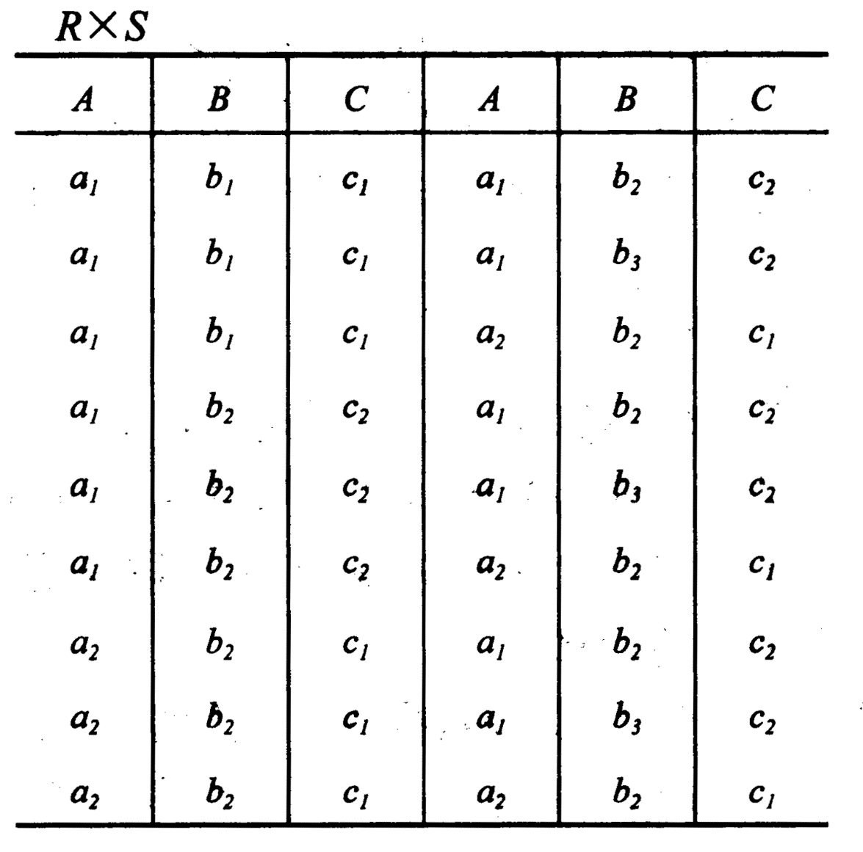
2.3 关系代数
2.3.1 传统的集合运算
『例』
R.A
R.B
R.C
S.A
S.B
S.C

Slide 16
2.3 关系代数
2.3.1 传统的集合运算
『实例D』
G
S.学号 | 姓名 | G.学号 | 课程号 | 成绩
002210 | 王雪莲 | 002210 | 01 | 80
002210 | 王雪莲 | 005220 | 02 | 70
002210 | 王雪莲 | 005221 | 01 | 65
050220 | 陈韬 | 002210 | 01 | 80
050220 | 陈韬 | 005220 | 02 | 70
050220 | 陈韬 | 005221 | 01 | 65
005221 | 袁更旭 | 002210 | 01 | 80
005221 | 袁更旭 | 005220 | 02 | 70
005221 | 袁更旭 | 005221 | 01 | 65
学号 | 课程号 | 成绩
002210 | 01 | 80
005220 | 02 | 70
005221 | 01 | 65
Ｓ
学号 | 姓名
002210 | 王雪莲
050220 | 陈韬
005221 | 袁更旭
S×G
思考：数据合理吗？

Slide 17
2.3 关系代数
2.3.2 专门的关系运算
选择（Selection）－限制
－从关系R中选择符合条件的元组构成新的关系。
σ_{F}(R) = {t|t∈R ∧ F(t)=‘真’}
σ
注：
（1）选择条件F：是一个逻辑表达式，基本形式为：XθY
（２）σF(R) ，表示从R中选择满足条件(使逻辑表达式F为真)的元组；
（３）从行的角度进行计算。

Slide 18
2.3 关系代数
2.3.2 专门的关系运算
『例』 σSage<20(Student)
Sno | Sname | Ssex | Sage | sdept
002210 005221 005130 | 王雪莲 袁更旭 白亚春 | 女 男 男 | 20 19 18 | 软件工程 计算机系 软件工程
或写作：σ4<20 (Student)

Slide 19
2.3 关系代数
2.3.2 专门的关系运算
『例』 σSsex = ‘男’ ∧ Sdept = ‘计算机系’(Student)
Sno | Sname | Ssex | Sage | sdept
002210 005221 005130 | 王雪莲 袁更旭 白亚春 | 女男 男 | 20 19 18 | 软件工程 计算机系 软件工程
或写作：σ3 = ‘男’ ∧ 5= ‘计算机系’(Student)

Slide 20
2.3 关系代数
2.3.2 专门的关系运算
2. 投影（Projection）
－从关系R中选择若干属性列组成新的关系。
π_{A}(R) = {t[A]|t∈R}
π
注：
（1） πA_{1,}A_{2,…,}A_{n}(R),表示从R中选择属性集A₁,A₂,…, A_{n}组成新的关系;
（2）从列的角度进行计算；对一个关系R进行垂直分割，消去某些列，并重新安排列的顺序。

Slide 21
2.3 关系代数
2.3.2 专门的关系运算
『例 』 πSname,Sage(Student)
Sno | Sname | Ssex | Sage | sdept
002210 005221 005130 | 王雪莲 袁更旭 白亚春 | 女男 男 | 20 19 18 | 软件工程 计算机系 软件工程
Sname | Sage
王雪莲 袁更旭 白亚春 | 20 19 18
或写作：π2,4(Student)

Slide 22
2.3 关系代数
2.3.2 专门的关系运算
『例』 πSdept(student)
Sno | Sname | Ssex | Sage | sdept
002210 005221 005130 | 王雪莲 袁更旭 白亚春 | 男 男 女 | 20 19 18 | 软件工程 计算机系 软件工程
Sdept
软件工程
计算机系
注：投影运算的结果中,可能会取消某些元组，因为需要删除重复元组。

Slide 23
2.3 关系代数
2.3.2 专门的关系运算
2. 连接（Join）－θ连接
－从R×S的笛卡儿积中，选取属性满足某一条件的元组。
  R S={t_{r}t_{s}|t_{r}∈R∧t_{s}∈S ∧ t_{r}[A]θt_{s}[B]}
AθB
注：
（1）A和B分别为R和S上度数相等且可比的属性组；
（2）θ为比较运算符。
（3）连接运算从R×S中选出t_{r}[A]和t_{s}[B]满足θ运算的元组。

Slide 24
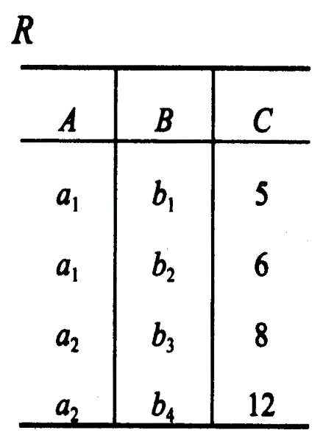
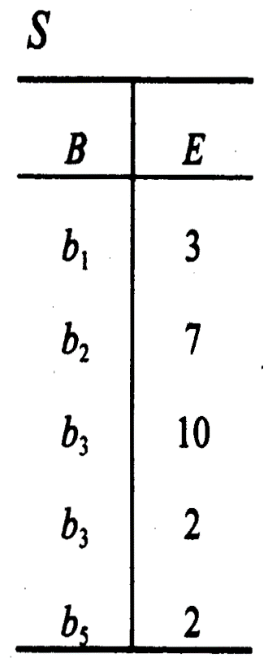
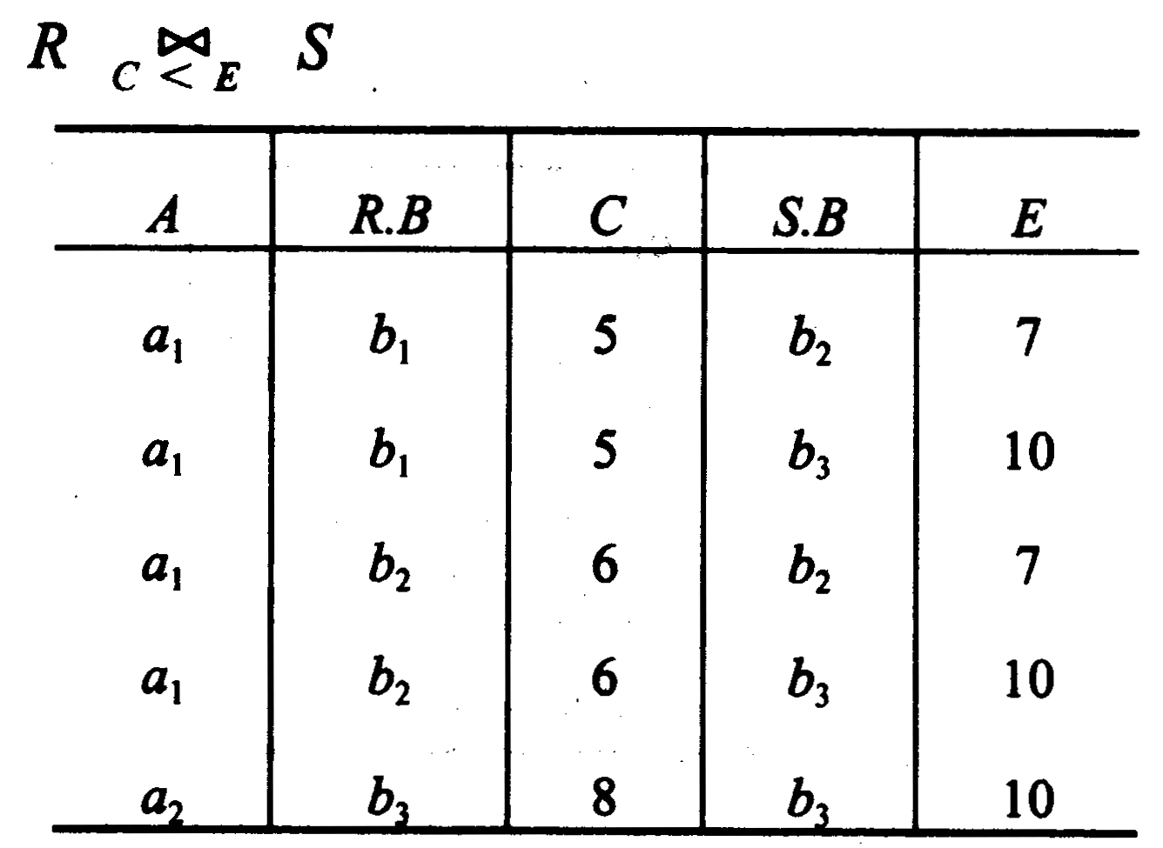
2.3 关系代数
2.3.2 专门的关系运算
R
S
C<E

Slide 25
2.3 关系代数
2.3.2 专门的关系运算
等值连接： θ为“＝”的连接运算
  R S={t_{r}t_{s}|t_{r}∈R∧t_{s}∈S ∧ t_{r}[A]＝t_{s}[B]}
A＝B
即：从R×S中选出A、B属性组相等的那些元组

Slide 26

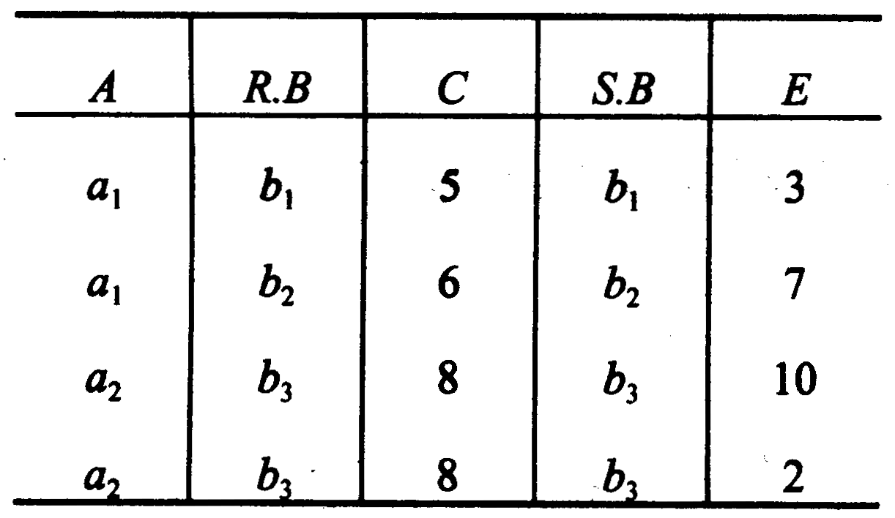
2.3 关系代数
2.3.2 专门的关系运算
『例』
R
S
R.B=S.B

Slide 27
2.3 关系代数
2.3.2 专门的关系运算
自然连接： 特殊的等值连接
  R S={t_{r}t_{s}|t_{r}∈R∧t_{s}∈S ∧ t_{r}[B]＝t_{s}[B]}
即：要求两个关系中进行比较的分量必须是相同的属性组，并且在结果中删除重复的属性列。
①计算R×S ；
②挑选R和S中满足R.A1=S.A1，…，R.Ak=S.Ak的那些元组；
③去掉S.A1，…，S.A k这些列。
注：从行和列的角度进行计算

Slide 28
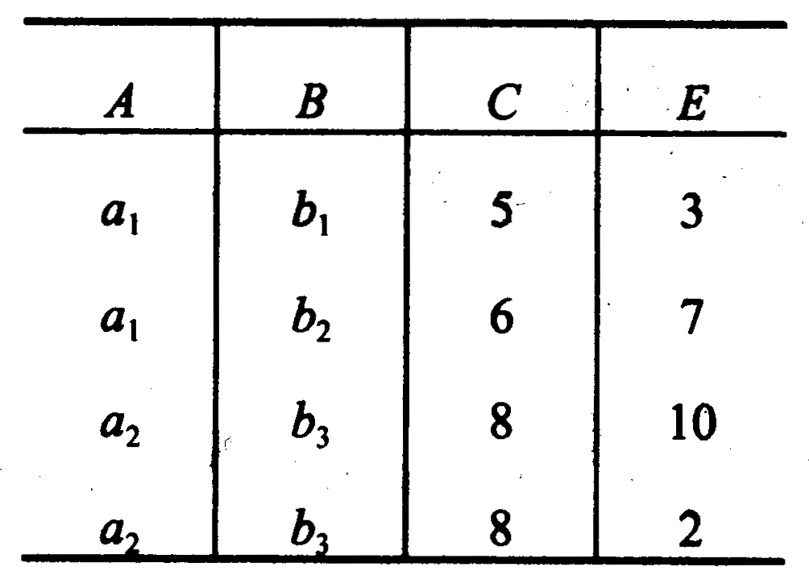
2.3 关系代数
2.3.2 专门的关系运算
『例』
R
S

Slide 29
2.3 关系代数
2.3.2 专门的关系运算
『实例E』
学号 | 课程号 | 成绩
002210 | 01 | 80
005220 | 02 | 70
002210 | 02 | 90
005221 | 01 | 65
S.学号 | 姓名 | 课程号 | 成绩
002210 | 王雪莲 | 01 | 80
002210 | 王雪莲 | 02 | 90
005221 | 袁更旭 | 01 | 65
G
S G
学号 | 姓名
002210 | 王雪莲
005221 | 袁更旭
005130 | 白亚春
S.学号 | 姓名 | G.学号 | 课程号 | 成绩
002210 | 王雪莲 | 002210 | 01 | 80
002210 | 王雪莲 | 002210 | 02 | 90
005221 | 袁更旭 | 005221 | 01 | 65
Ｓ
S G
Ｓ.学号=Ｇ.学号

Slide 30
2.3 关系代数
2.3.2 专门的关系运算
外连接
在通常的连接中,只有满足连接条件的元组才能构成新的关系。外连接根据连接时保留表中记录的侧重不同分为：左外连接、右外连接、全外连接。
A、左外连接
将左表中的所有记录分别与右表中的每条记录进行组合，结果集中除返回连接的记录以外，还在查询结果中返回左表中不符合条件的记录，并在右表的相应列中填上空值，有些不允许为空的属性值则填0值等。

Slide 31
2.3 关系代数
2.3.2 专门的关系运算
『实例E』列出每个学生的基本情况及其选课情况。
学号 | 课程号 | 成绩
002210 | 01 | 80
005220 | 02 | 70
002210 | 02 | 90
005221 | 01 | 65
S.学号 | 姓名 | 课程号 | 成绩
002210 | 王雪莲 | 01 | 80
002210 | 王雪莲 | 02 | 70
005221 | 袁更旭 | 01 | 65
005130 | 白亚春 | NULL | NULL
G
S G
左外连接
学号 | 姓名
002210 | 王雪莲
005221 | 袁更旭
005130 | 白亚春
S.学号 | 姓名 | 课程号 | 成绩
002210 | 王雪莲 | 01 | 80
002210 | 王雪莲 | 02 | 90
005221 | 袁更旭 | 01 | 65
S
S G
自然连接

Slide 32
2.3 关系代数
2.3.2 专门的关系运算
B、右外连接
将左表中的所有记录分别与右表中的每条记录进行组合，结果集中除返回连接的记录以外，还在查询结果中返回右表中不符合条件的记录，并在左表的相应列中填上空值，有些不允许为空的属性值则填0值等。

Slide 33
2.3 关系代数
2.3.2 专门的关系运算
G C
学号 | 课程号 | 成绩
002210 | 01 | 80
005220 | 02 | 70
002210 | 02 | 90
005221 | 01 | 65
课程号 | 课程名 | 学分
01 | C++ | 6
02 | 数据库原理 | 4
03 | 操作系统 | 4
04 | 离散数学 | 3
『实例F』列出所有课程，并给出选修该课程的学生学号。
Π_{学号,课程号}(G) C
学号 | 课程号 | 课程名 | 学分
002210 | 01 | C++ | 6
005220 | 02 | 数据库原理 | 4
002210 | 02 | 数据库原理 | 4
005221 | 01 | C++ | 6
NULL | 03 | 操作系统 | 4
NULL | 04 | 离散数学 | 3

Slide 34
2.3 关系代数
2.3.2 专门的关系运算
C、全外连接
将左表中的所有记录分别与右表中的每条记录进行组合，结果集中除返回连接的记录以外，还在查询结果中返回两表中不符合条件的记录，并在左表或右表的相应列中填上空值，有些不允许为空的属性值则填0值等。

Slide 35
2.3 关系代数
2.3.2 专门的关系运算
『实例G』某公司允许销售员和非销售员都可以销售商品，希望列出所有销售人员名单和所有的销售情况。
销售人员名单（XSMD）
销售业绩(XSYJ)
工号 | 姓名
1 | 李求一
2 | 王巧敏
3 | 张零七
4 | 钱守空
5 | 周运
工号 | 销售额
1 | 50000
2 | 150000
3 | 350000
6 | 650000
7 | 850000

Slide 36
2.3 关系代数
2.3.2 专门的关系运算
XSMD XSYJ
XSMD.工号=XSYJ.工号
销售名单.工号 | 姓名 | 销售业绩.工号 | 销售额
1 | 李求一 | 1 | 50000
2 | 王巧敏 | 2 | 150000
3 | 张零七 | 3 | 350000
4 | 钱守空 | NULL | NULL
5 | 周运 | NULL | NULL
6 | NULL | 6 | 650000
7 | NULL | 7 | 600000

Slide 37
2.3 关系代数
2.3.2 专门的关系运算
自连接：
自连接就是同一个表的两个副本之间的连接。实际应用中，给两个表分别指定不同的别名。
『例』
选课(SC)
学号 | 课程号 | 成绩
002210 | 01 | 80
005220 | 02 | 70
002210 | 02 | 90
005221 | 01 | 65
思考：如何获得至少选修了2门课程的同学学号？

Slide 38
2.3 关系代数
2.3.2 专门的关系运算
Π₁
(SC SC)
1=4∧2<> 5
学号 | 课程号 | 成绩
002210 | 01 | 80
005220 | 02 | 70
002210 | 02 | 90
005221 | 01 | 65
学号 | 课程号 | 成绩
002210 | 01 | 80
005220 | 02 | 70
002210 | 02 | 90
005221 | 01 | 65
学号 | 课程号 | 成绩 | 学号 | 课程号 | 成绩
002210 | 01 | 80 | 002210 | 02 | 90
002210 | 02 | 90 | 002210 | 01 | 80

Slide 39
2.3 关系代数
2.3.2 专门的关系运算
4. 除法（Division）
关系R(X,Y)和S(Y,Z) ，其中X,Y,Z为属性组。R中的Y与S中的Y必须出自同一域。则R ÷S得到一个新的关系P(X)，P是R中满足下列条件的元组在X属性列上的投影：元组在X上的分量值x的象集Y_{x}包含S在Y上的投影的集合。
R ÷ S = {t_{r}[X]|t_{r}∈R ∧π_{y}(S)⊆Y_{x}}

Slide 40
2.3 关系代数
2.3.2 专门的关系运算
『例』
R
S
R ÷ S
A | B | C
a1 | b1 | c2
a2 | b3 | c7
a3 | b4 | c6
a1 | b2 | c3
a4 | b6 | c6
a2 | b2 | c3
a1 | b2 | c1
B | C | D
b1 | c2 | d1
b2 | c1 | d1
b2 | c3 | d2
A
a1
a1:{(b1,c2),(b2,c3),(b2,c1)}
a2:{(b3,c7),(b2,c3)}
a3:{(b4,c6)}
a4:{(b6,c6)}
π_{B,C}(S) :{(b1,c2),(b2,c3),(b2,c1)}

Slide 41
2.3 关系代数
2.3.2 专门的关系运算
『例』
SC
C
Sno | Cno
1001 | C1
1001 | C2
1001 | C3
1002 | C1
1002 | C3
1003 | C1
1004 | C2
SC ÷ C
Cno | Cname
C1 | 数据库
C2 | 高数
C3 | C语言
Sno
1001
1001:{ C1,C2,C3 }
1002:{ C1,C3 }
1003:{ C1 }
1004:{ C2 }
π_{Cno}(C) :{ C1,C2,C3 }
查询选修了全部课程的同学学号

Slide 42
本章小结
传统的集合运算 ∪ ∩ － ×
关系操作
专门的关系运算 σπ ÷
关系运算三要素：运算对象，运算符，运算结果
运算对象：关系
运算结果：关系
谢谢观看！

